Slide 1
Kilpirauhasen toimintahäiriöt

Slide 2
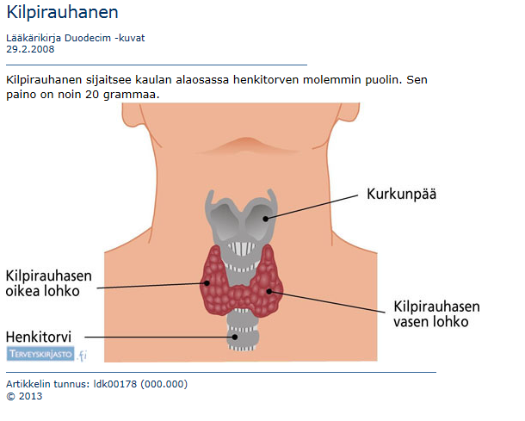

Slide 3
Kilpirauhanen
Kehon yleiskytkin
Erittää eri hormoneja: T4 eli tyroksiini, T3 eli trijodityroniini, T2, T1 ja kalsitoniini
Kilpirauhaskudos on muodostunut pääasiassa rakkuloista eli follikkeleista
Kilpirauhasella on jodiaineenvaihdunnassa keskeinen osuus
Ihmisen nauttimasta jodista n. kolmannes kertyy kilpirauhaseen

Slide 4
Kilpirauhanen tuottaa tyroksiinihormonia, joka on välttämätön aineenvaihduntaa monipuolisesti säätelevä hormoni
TSH= tyreotropiini, aivolisäkkeen erittämä hormoni, joka säätelee kilpirauhasen toimintaa. Välttämätön tyroksiinin tuotannolle
Kilpirauhasen vajaatoiminnassa TSH:n määrä veressä suurenee ja kilpirauhasesta eritetty tyroksiini laskee

Slide 5
Jodinpuute
Kilpirauhanen tarvitsee jodia tuottamaan hormoneja
Saantisuositus on 150 mikrog per päivä
Suomessa saadaan suolasta, kalasta, lihasta, kananmunista, maitotuotteista ja viljasta
Joditabletin tehtävä on estää radioaktiivisen jodin kertymistä kilpirauhaseen

Slide 6
Kilpirauhasen vajaatoiminta (hypotyreoosi)
Syntyy, kun kilpirauhanen ei pysty tuottamaan normaalia määrää kilpirauhashormonia tyroksiinia
Yleisin syy on kilpirauhasen autoimmuunitulehdus
Oireet:
  aineenvaihdunnan hidastuminen, mistä seuraa: väsymys, ummetus, palelu, hidas syke, muistin heikentyminen
Dg: TSH-tutkimus, jonka arvo nousee vajaatoiminnassa, T4V-pitoisuus alenee
Palpaatio
Lisätutkimukset

Slide 7
Hoito
Sairauteen ei voi vaikuttaa elintavoilla tai muulla itsehoidolla
Hoitona on tyroksiinihormoni, jota nautitaan tabletteina kerran päivässä, Thyroxin 25 mikrog ja 0,1 mg tabletit
Synteettisesti valmistettua tyroksiinia
Annos räätälöidään veren TSH-arvon perusteella
Tyroksiinihoito on elinikäistä
Vajaatoimintaan ei tunneta mitään ehkäisykeinoja

Slide 8
Kilpirauhasen liikatoiminta (hypertyreoosi)
Syyt: Basedowin tauti, liikatoimiva monikyhmystruuma
Oireet: Yleisoireet: lämmin olo ja hikoilu, väsymys, lihasheikkous, kunnon romahdus, sydämentykytys, painon lasku, jano, iho-oireet, silmäoireyhtymä vain Basedowin taudissa
Dg: TSH-tutkimus, T4V –tutkimus
Palpointi

Slide 9
Hoito
Tyreostaattihoito, Tyrazol 5 mg
Estää kilpirauhasen toimintaa
Radiojodihoito
leikkaushoito

